Slide 1
UCWDC narystė
Kaip įsigyti?
Privaloma šokant Newcomer, Novice, Intermediate Advanced ir Showcase rungtyse!

Slide 2
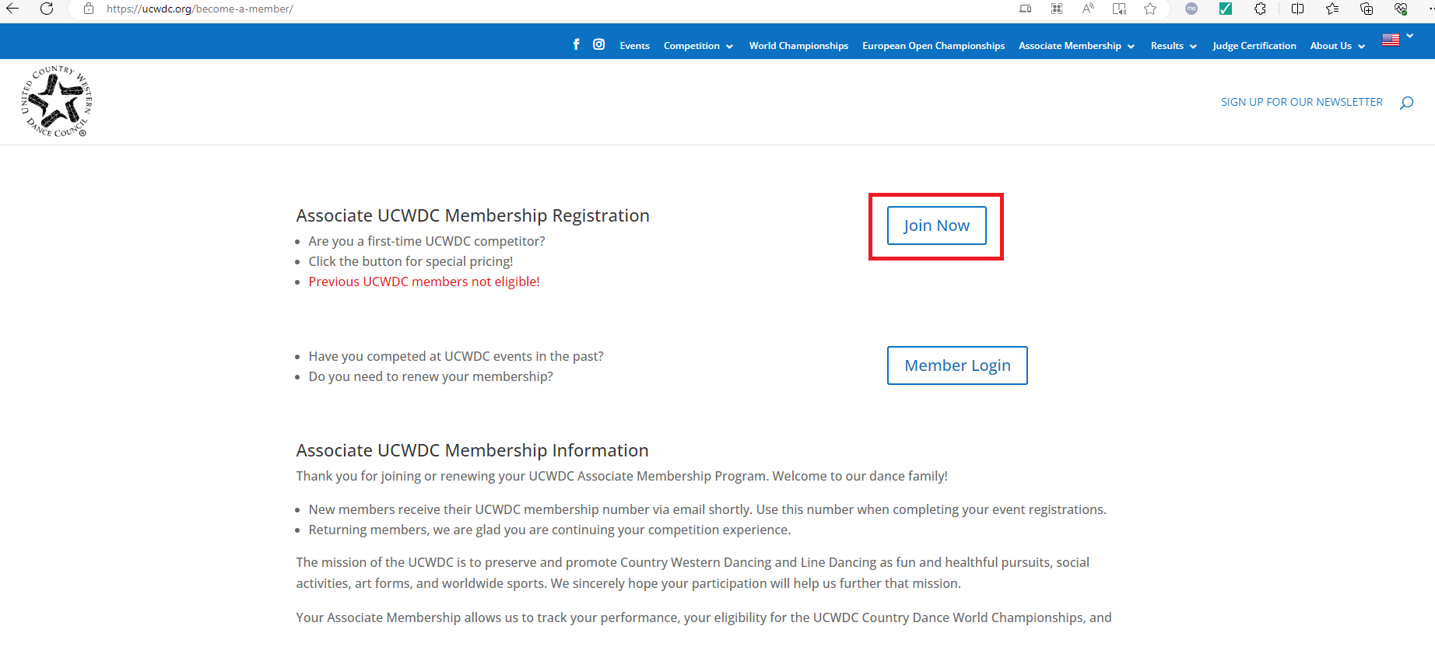
Prisijungimas
Spaudžiate nuorodą : Become a Member|UCWDC
Atsidaro langas, kuriame turite du pasirinkimus:
Join Now – naujiems nieakada neregistruotiems nariams
Member login – registruotiems nariams, kurie nori atsinaujinti savo narystę.

Slide 3
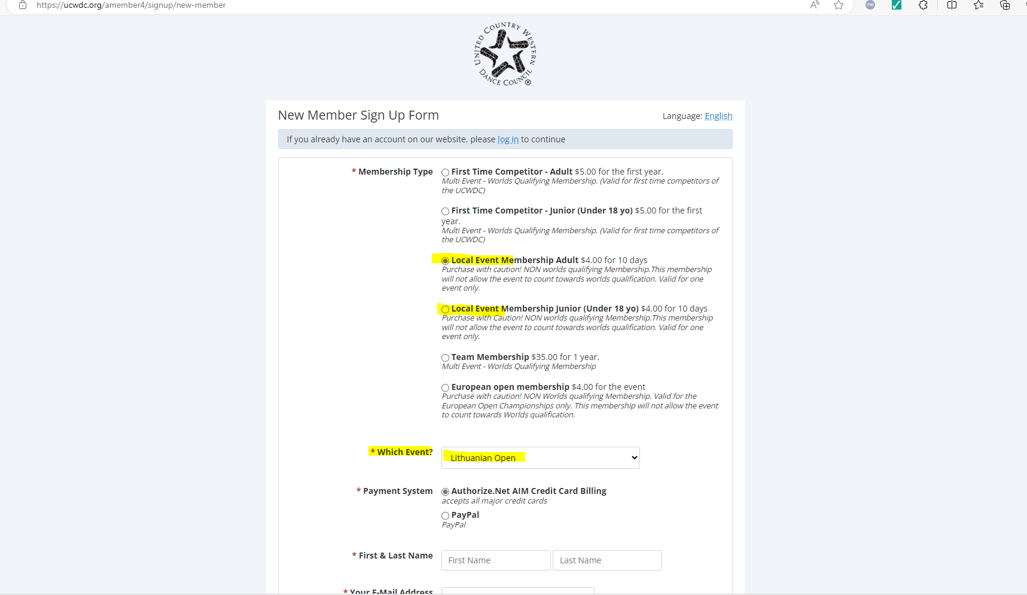
Paspaudus Join Now atsidaro naujas langas, kuriame reikia pasirinkti arba
Local Event Membership pagal amžių iki 18 metų (under 18) arba Adult nuo 18 metų.
Toliau iš pasirenkamojo meniu surandate Lithuanian Open ir pasirenkate
Renkatės kokiu būdu apmokėsite ar tai bus kreditinė kortelė arba galima per PayPal (patartina per PayPal lengviau įgyvendinamas pavedimas)

Slide 4
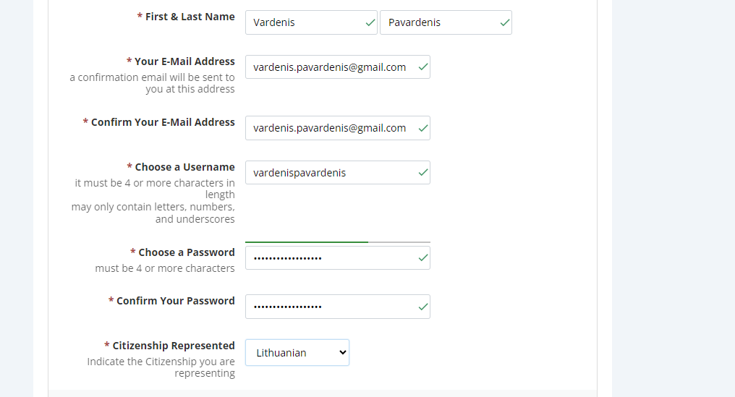
Žemiau supildote savo duomenis kurių prašo anketa:
Vardas Pavardė
Jūsų E-Paštas
Pasirenkamas prisijungimo vardas
Slaptažodis
Renkatės pilietybę

Slide 5
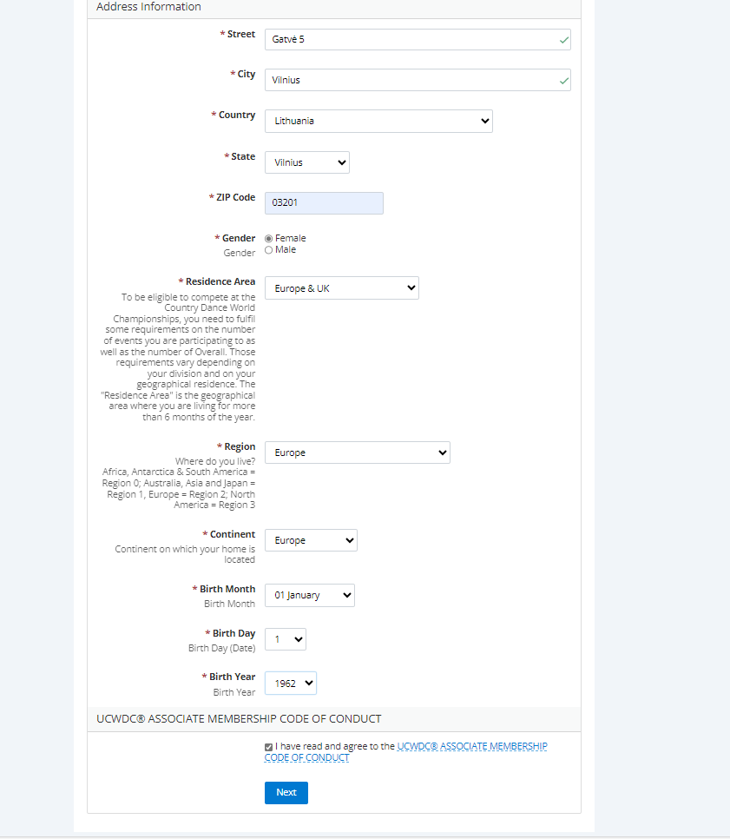
Toliau supildote visą informaciją susijusią su jūsų Gyvenamąja vieta, pažymite, kad susipažinote su UCWDC narystės taisyklėmis ir spaudžiate NEXT

Slide 6
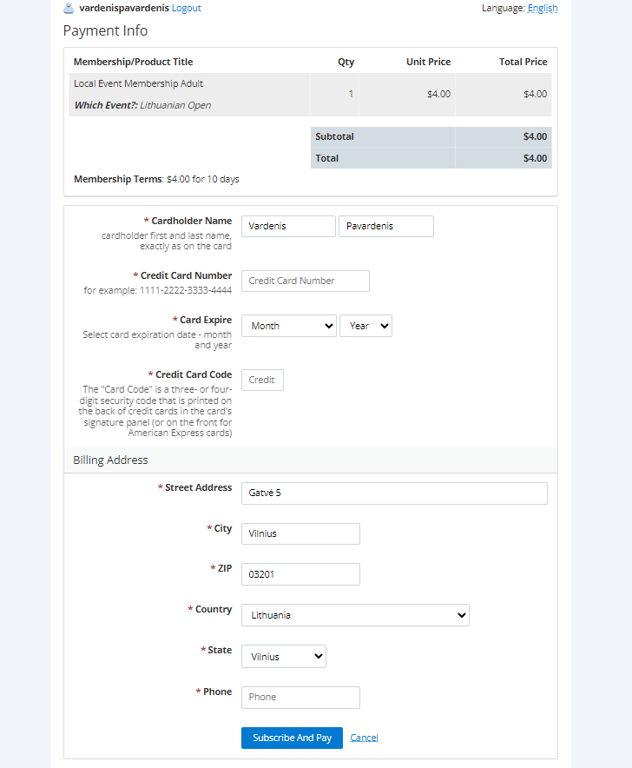
Jeigu pasirinkote apmokėti su kreditine kortele Jūs nukreips į puslapį kuriame turėsite suvesti visą reikiamą informacija apie savo kortelę pavedimui įgyvendinti

Slide 7
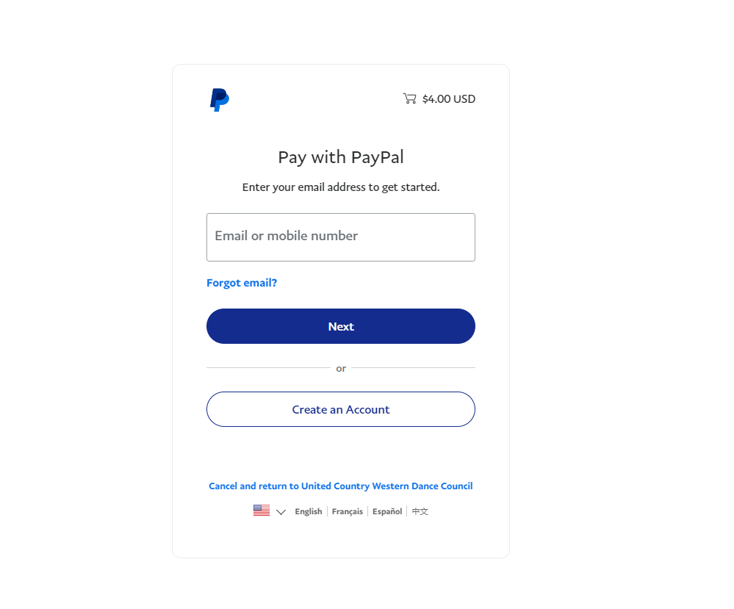
Jeigu pasirinkote apmokėti per PayPal Jus nukreips į PayPal puslapį iš kurio galėsite atlikti pavedimą.

Slide 8
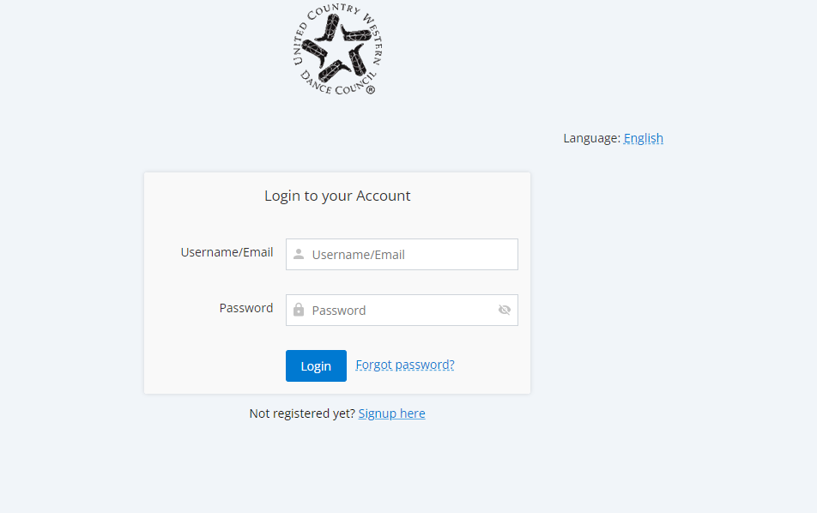
Galite prisijungti prie savo nario puslapio: Please login (ucwdc.org)
Suvedate savo prisijungimo vardą ir slaptažodį

Slide 9
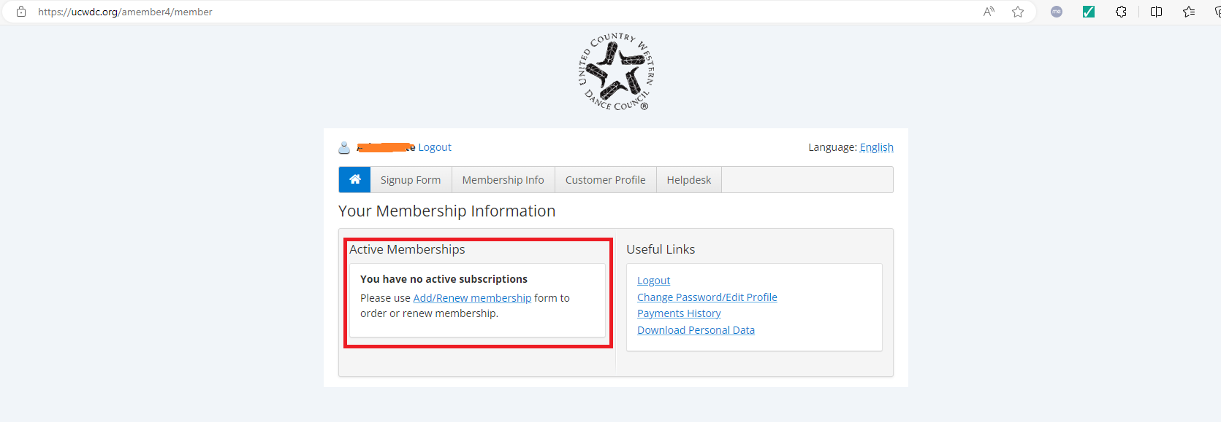
Čia galite matyti savo aktyvią narystę

Slide 10
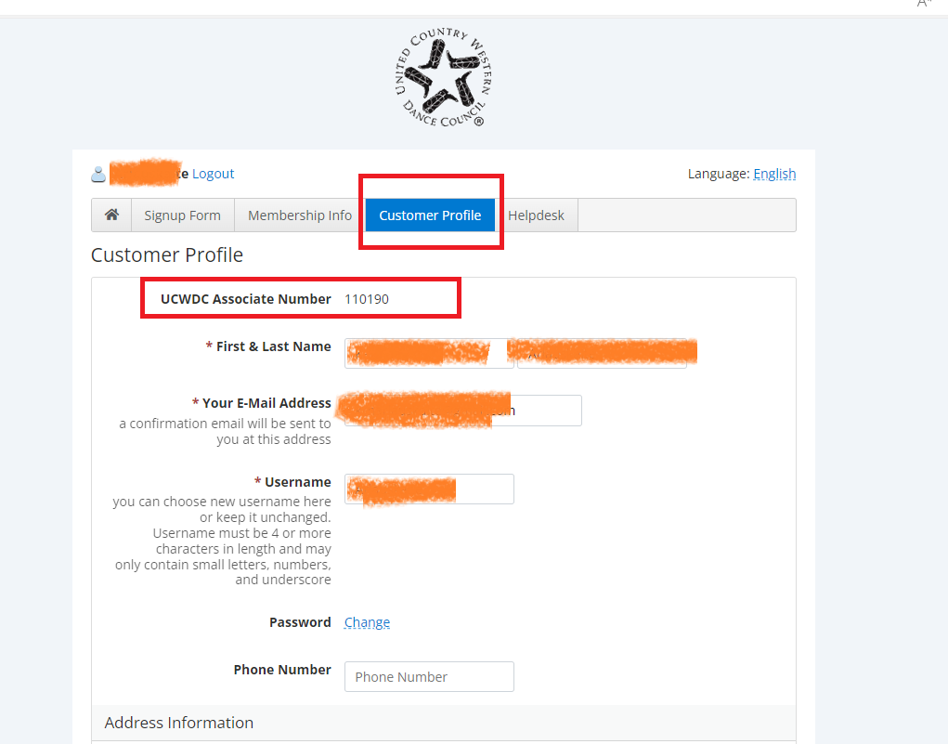
Jeigu reikia pasitikrinti savo UCWDC numerį, kurį reikia nurodyti registruojantis į varžybas galite spausti CUSTOMER PROFILE:

Slide 11
Jeigu kyla klausimų ar nepavyksta prisijungti prašome kreiptis į Gintarę Norvilę per FB messenger, Whats App arba parašyktie telefonu 864815363
Dėkojame už Jūsų palaikymą ir dalyvavimą mūsų varžybose!

